Slide 1








SỞ GIÁO DỤC VÀ ĐÀO TẠO HÀ NỘI
PHÒNG GIÁO DỤC VÀ ĐẠO TẠO HUYỆN BA VÌ
TRƯỜNG TIỂU HỌC PHÚ ĐÔNG
NHIỆT LIỆT CHÀO MỪNG CÁC THẦY CÔ GIÁO
ĐẾN THĂM LỚP 2
MÔN : ĐẠO ĐỨC
BÀI 1: VẺ ĐẸP CỦA EM
Giáo viên: TRẦN THỊ HẰNG

Slide 2
Thứ Năm ngày 8 tháng 9 năm 2022
ĐẠO ĐỨC
Bài 1:Vẻ đẹp quê hương em

Slide 3

Khởi động
Nghe bài hát quê hương tươi đẹp
Chia sẻ cảm xúc khi nghe bài hát

Slide 4

Khám phá
Em hãy quan sát tranh và trả lời câu hỏi.

Slide 5
Khám phá
Các bạn trong tranh đang làm gì?
Hãy giới thiệu về địa chỉ quê hương em?
Em ở thôn nào? xã nào? huyện nào? tỉnh hay thành phố nào?

Slide 6

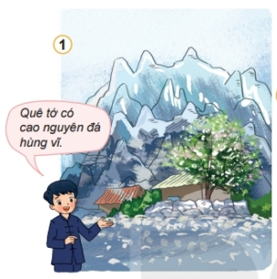


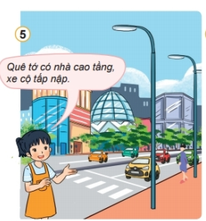

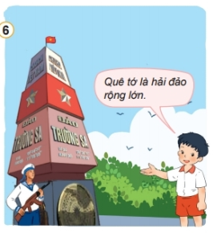
Giới thiệu về quê hương em? Quan sát tranh và trả lời:
Qua nội dung tranh em thấy nhắc đến những vùng nào của nước ta?
Quê em ở vùng nào của nước ta?

Slide 7
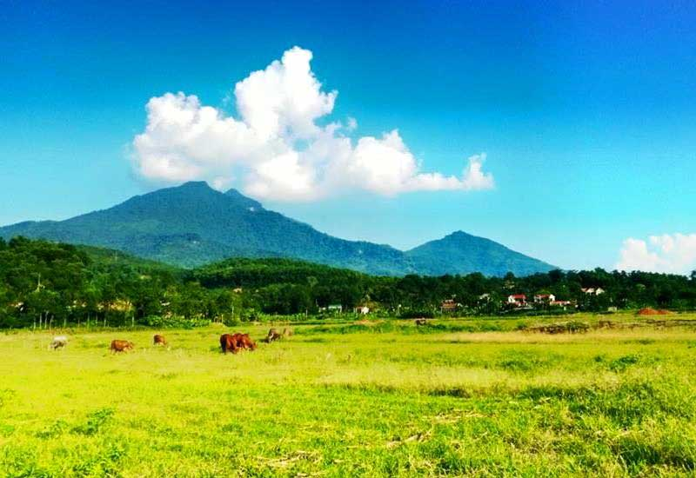
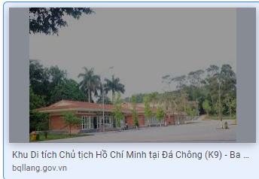
Em có nhận xét gì sau khi xem các bức tranh?
Hãy Giới thiệu về cảnh đẹp của quê hương em?

Slide 8
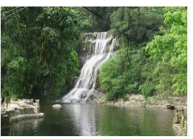
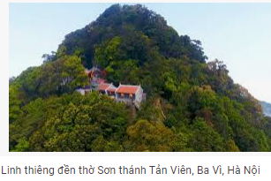



Slide 9
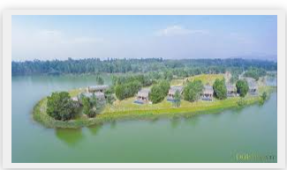
Em có nhận xét gì sau khi xem các bức tranh?
Hãy Giới thiệu về cảnh đẹp của quê hương em?

Slide 10
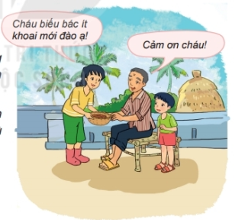
Đọc đoạn văn và trả lời câu hỏi ?
Người dân quê hương Nam như thế nào?
Hãy Giới thiệu về con người quê hương em?
Quê hương Nam nằm ven dòng sông nhỏ êm đềm. Người dân quê Nam luôn yêu thương , giúp đỡ lẫn nhau.
Nam luôn tự hào về những con người quê hương hiếu học, cần cù và thân thiện.

Slide 11
Thứ Ba ngày 13 tháng 9 năm 2022
ĐẠO ĐỨC
Bài 1. Vẻ đẹp quê hương( tiết 2)

Slide 12
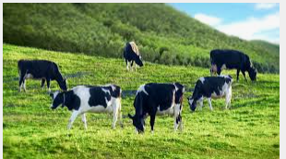
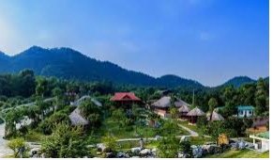
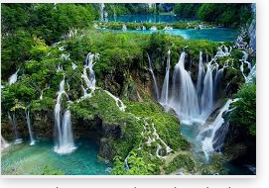
Luyện tập
Em cùng bạn bè giới thiệu về cảnh đẹp quê hương em theo gợi ý:
Quê em ở đâu? Quê em có cảnh đẹp gì?
Con người ở quê hương em như thế nào?
Mời bạn đến Ba Vì quê tôi có ….

Slide 13
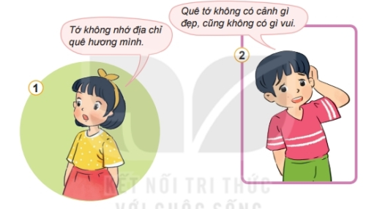
Luyện tập
Em khuyên bạn điều gì?

Slide 14
Vận dụng
Sưu tầm tranh ảnh về vẻ đẹp quê hương em.
Vẽ một bức tranh về cảnh đẹp quê hương em.

Slide 15

Vận dụng

Slide 16

Chào tạm biệt!

